Slide 1
C++ & C#程序设计
刘禹 盛浩
buaa_liuyu@buaa.edu.cn
学校内部资料 请勿互联网传播

Slide 2
Chapter 2 Encapsulation
From struct to class
Access Control
Smile
This pointer
Constructor
Default constructor
Overloaded constructors
Destructor
Copy-Constructor
New-Delete
Static
Const
Operator Overloading
Design Pattern-Singleton,Factory

Slide 3
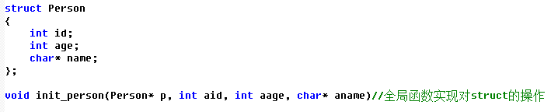
(1) From struct to class
在C语言中，struct描述了一个自定义的类型，但仅仅包括相关的数据，对数据的操作，均独立于struct之外
导致：命名问题，需要大量的名字区分这些操作
导致：难以记忆，终端程序员很难对struct进行概览，零散的函数，不易记住

Slide 4
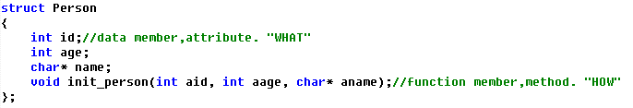
(1) From struct to class
C++中，struct除了包括数据（Attribute、Data Member），还可以包括函数（Method、Function Member），形成了数据+函数的“打包”，这是封装性的基本体现

Slide 5
(1) From struct to class
注意，C++中struct的函数，并不占用类对象所谓的运行期空间，sizeof(Obj)仍旧由Data Member决定
练习：实现一个简单的类型，包括Data Member和Function Member，实现函数体，并进行对象创建和调用

Slide 6
(1) From struct to class
1967年5月20日，在挪威奥斯陆郊外的小镇莉沙布举行的IFIP TC-2 工作会议上，挪威科学家Ole-Johan Dahl和Kristen Nygaard正式发布了Simula 67语言。Simula 67被认为是最早的面向对象程序设计语言，它引入了所有后来面向对象程序设计语言所遵循的基础概念：对象、类、继承。之后，在1968年2月形成了Simula 67的正式文本
C++，借用了Simula 67语言中的类型概念，引入新的关键字class，来表示类型

Slide 7
(2) Access Control
如果仅仅将函数与属性放在class内部，而不定义其访问权限，不利于控制类的使用者对类的正常操作，例如，随意改变属性值
Private
除类的内部成员外，不可访问
Data member通常为私有
Public
类内部外部均可访问
Function member通常为公有
Struct 和 Class 的区别仅仅在于前者默认public，后者默认private。实际代码中，我们更习惯于用class表达C++类型，而用struct表达C中结构体的传统含义（数据集合）

Slide 8
(2) Access Control
理解：由于指针的存在，C++中的对象，就是一个连续的内存，通过指针可以对其进行任意操作，Private与Public不过是正常操作层面的限制
SMILE
利用库，封装类的实现（lib/DLL in Win or .so in Linux）
类定义中，不再直接定义属性，而是将属性再次封装至一个内部的结构体
练习，模拟实现SMILE

Slide 9
(3) This Pointer
类内部的函数中，含有一个指针，形式为“this”，永远指向调用者对象，保证对象属性（内存）操作的正确性
问题：所有的类成员函数都有this指针吗？
练习：通过打印输出，观察一个类不同对象调用同一成员函数时，this指针的变化情况

Slide 10
(4) Constructor
为了保证类对象被正确的初始化，类的内部可定义特殊的函数，为构造函数
与类同名，无返回值，任意参数
多为Overloading形式出现，尽量考虑各种初始化的可能
每个对象的产生，都必须经过构造。因此，类内存在一个默认构造函数（无参数），但其仅在未明确自定义构造函数时存在

Slide 11
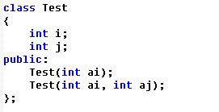
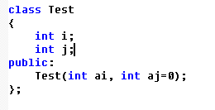
(4) Constructor
问题，如下所示两种实现方案，一种是重载，一种是默认参数，哪种更加合适？
练习：实现一个类，定义多个构造函数，调用之。

Slide 12
(5) Destructor
对象消亡时，需要进行内存清理或者资源释放是，需要构造析构函数，对C++而言，没有类似Java的GC机制，所以对动态申请的内存，更需要用析构函数来管理
问题：
析构会重载吗？
构造中有动态内存分配，是否一定析构呢？
除构造函数之外，其他函数中有动态内存分配，是否一定析构呢？

Slide 13
(6) Copy Constructor
引用，reference，一个安全的指针
引用必须初始化
引用是指针常量
引用的本质是地址
每种编程语言都有自己的数据处理方式。有些时候，程序员必须注意将要处理的数据是什么类型。你是直接操纵元素，还是用某种基于特殊语法的间接表示（例如C/C++里的指针）来操作对象。所有这些在 Java 里都得到了简化，一切都被视为对象。因此，我们可采用一种统一的语法。尽管将一切都“看作”对象，但操纵的标识符实际是指向一个对象的“引用”（reference）。——Java编程思想

Slide 14
(6) Copy Constructor
定义：由一个已经存在的对象生成一个新对象，称之为拷贝构造
Bitwise copy，C++默认支持，按照bit拷贝，它可能带来的巨大潜在风险就是内存的混乱——多个对象保有同一块内存
因此，我们需要Logical copy，依据需要，拷贝“应该拷贝的”内存数据
函数参数：传值就是传拷贝，不要传递一个对象的值
练习：默认浅拷贝，激发错误，采用深拷贝解决之

Slide 15
(7) New and Delete
C++中，使用new和delete进行动态内存的分配和释放
New/delete是操作符，malloc/free是库函数
New/delete的行为是可以改变的（为什么需要改变）
New=malloc+constructor
Delete=destructor+free
练习：通过构造函数观察new操作符的行为

Slide 16
(7) New and Delete
Heap and Stack
 | Heap | Stack
Speed | Slow | Quick
Order | No order | In order
Lifetime | Programmer-Controlled | Auto released
Containing | Dynamic Memory Allocation | Local Variables
When used | When using Stack is ill-suited | Just used it

Slide 17
(8) A keyword：Static
1. static local variables
局部变量默认存储于stack，其生命周期固定，会自动析构
Static修饰的局部变量，不再会被自动析构，而是在程序结束时析构
问题：全局变量何时构造？何时析构？Static局部变量与全局变量有何区别？

Slide 18
(8) A keyword：Static
2. static global functions
考虑函数的可见范围（linker），默认为全局可见，external linking
若仅仅希望函数文件域可见，则需要修饰为static
问题：全局变量可否定义为static？

Slide 19
(8) A keyword：Static
3. static data member
构建一个属于本类“所有对象”的内存区域
必须显式一次赋值，而不应该在构造函数中初始化
问题：从“通信”角度，考虑如下三种情况，分别用什么媒介通信
一个类的多个对象之间
一个类的两个函数之间（无调用关系）
两个全局函数之间（无调用关系）

Slide 20
(8) A keyword：Static
4. static function member
可被全局直接调用的类函数
无this指针，为什么？
尽可以操作static data member，为什么？
练习：依据上述四种static的使用方式，分别创建例子以验证

Slide 21
(9) A keyword：const
 | Pass by value | Pass by address
cost | sizeof(value) | Sizeof(int)
parameter | Read only | Read/Write
other | Copy constructor | No copy
1. const parameter
当传地址，且仅仅为读取参数时，用const修饰

Slide 22
(9) A keyword：Const
2. const return value
对于build-in type而言，其作为函数返回值是，默认就是const对象
对于自定义类型对象，其返回时可以声明为常量

Slide 23
(9) A keyword：Const
3. const data member
属于本类的常量
有时，可以用enum代替
4. const funtion member
可以被常量对象调用的成员函数
函数体内不得有写入操作

Slide 24
(10)Operator Overloading
运算符重载不是必须的，而是一种更加形象的描述，可以让使用者以更加贴切现实的方式使用对象
运算符重载不可以改变运算符本身的意义

Slide 25
(11)Singleton
单件模式，创建一个仅含有一个对象实例的类型
私有化构造函数
创建唯一的静态访问接口，获取对象
通过静态数据成员指针，保证对象的唯一性

Slide 26
(11)Factory
工厂模式，通过静态函数获取对象
对象的创建过程很复杂，不仅仅是初始化
多种相似的对象的创建过程统一管理
练习：查询设计模式的定义，创建型（构建型）模式一共有几种，分别适用于什么场景？

